Slide 1
第6章
C程序编译工具

Slide 2
本章内容提要
gcc编译系统
gdb程序调试工具

Slide 3
6.1 gcc编译系统
6.1.1 文件名后缀
目前Linux平台上最常用的C语言编译系统是gcc（GNU Compiler Collection）
常用文件名后缀及其表示的文件类型
文件名后缀 | 文 件 类 型
.c .i .ii .h .C .cc .cp .cpp .c++ .cxx .s .S .o .a .so | C源文件 预处理后的C源文件 预处理后的C++源文件 C或C++头文件 C++源文件 汇编程序文件 必须预处理的汇编程序文件 目标文件 静态链接库 动态链接库

Slide 4
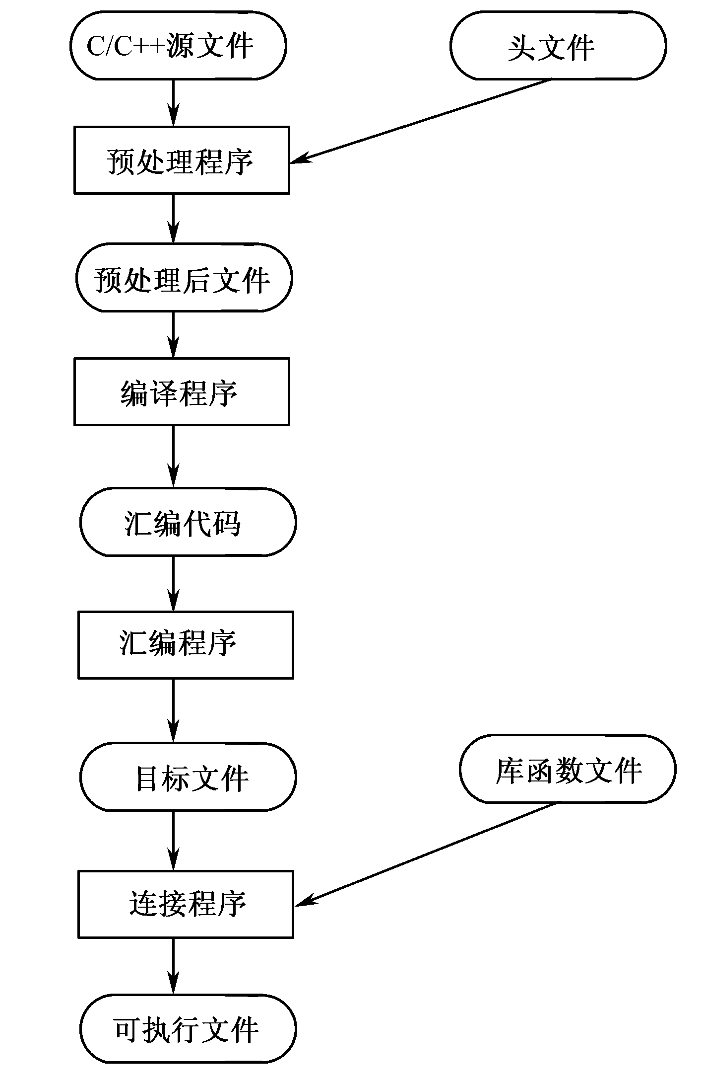
6.1.2 C语言编译过程
gcc命令的工作过程

Slide 5
1．预处理阶段
预处理程序（Preprocessor）读取C语言源文件，对其中以“#”开头的指令（伪指令）和特殊符号进行处理。
伪指令主要包括文件包含、宏定义和条件编译指令。
(1)在C程序中,文件包含有两种形式:
#include <文件名>
#include "文件名"
(2)在C程序开头,往往有很多宏定义,例如:
#define EOF –l
#define MAX 100
条件编译指令(如#ifdef,#ifndef,#else,#elif,#endif等)
2．编译阶段
编译程序（Compiler）对预处理之后的输出文件进行词法分析和语法分析，试图找出所有不符合语法规则的部分。在确定各成分都符合语法规则后，将其“翻译”为功能等价的中间代码表示或者汇编代码。

Slide 6
3．汇编过程
汇编程序（Assembler）把汇编语言代码翻译成目标机器代码的过程。
目标文件由机器码构成。通常它至少有代码段和数据段两部分。前者包含程序的指令,后者存放程序中用到的各种全局的或静态的数据。

Slide 7
4．连接阶段
连接程序(linker)要解决外部符号访问地址问题,也就是将一个文件中引用的符号（如变量或函数调用）与该符号在另外一个文件中的定义连接起来，从而使有关的目标文件连成一个整体，最终成为可被操作系统执行的可执行文件。
连接模式分为静态连接和动态连接。
静态连接是在编译时把函数的代码从其所在的静态链接库(通常以.a结尾)或归档库文件中复制到可执行文件中,从而在程序执行之前它已被连成一个完整的代码。
动态连接是将函数的代码放在动态链接库(通常以.so结尾)或共享对象的某个目标文件中,在最终的可执行文件中只是记录下共享对象的名字及其他少量相关信息。在执行该文件时,如涉及函数外部访问,才把函数代码从动态链接库中找出,连入可执行文件中。

Slide 8
6.1.3 gcc命令行选项
$ gcc f1.c f2.c （针对C语言源程序）
执行完成后，生成默认的可执行文件a.out。
按照选项作用所对应的编译阶段，可将gcc的选项分为四组：预处理选项、编译选项、优化选项和连接选项。
1．预处理选项
选 项 格 式 | 功 能
-C -D name -D name=definition -U name -I dir -E | 在预处理后的输出中保留源文件中的注释 预定义一个宏name，而且其值为1 预定义一个宏name，并指定其值为definition所指定的值。其作用等价于在源文件中使用宏定义指令：#define name definition。但-D选项比宏定义指令的优先级高，它可以覆盖源文件中的定义 取消先前对name的任何定义，不管是内置的，还是由-D选项提供的 指定搜索头文件的路径dir。先在指定的路径中搜索要包含的头文件，若找不到，则在标准路径（/usr/include, /usr/lib及当前工作目录）上搜索 只对指定的源文件进行预处理，不做编译，生成的结果送到标准输出

Slide 9
2．编译程序选项
选 项 格 式 | 功 能
-c -S -o file -g -v | 只生成目标文件，不进行连接。用于对源文件的分别编译 只进行编译，不做汇编，生成汇编代码文件格式，其名与源文件相同，但扩展名为.s 将输出放在文件file中。如果未使用该选项，则可执行文件放在a.out中 指示编译程序在目标代码中加入供调试程序gdb使用的附加信息 在标准出错输出上显示编译阶段所执行的命令，即编译驱动程序及预处理程序的版本号

Slide 10
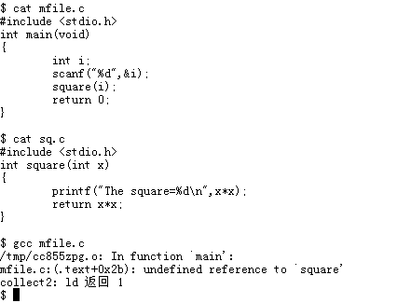
本例展示gcc编译程序选项的作用。
这个错误表明,文件mfile.c中函数main调用了函数square,但在该文件中未定义
square。所以,不带选项就直接编译mfile.c是不行的。

Slide 11


使用选项-c,分别编译mfile.c和sq.c文件;然后统一编译,生成的可执行代码放在meng1文件中。最后执行meng1。

Slide 12
3．优化程序选项
优化分为对中间代码的优化和针对目标码生成的优化。
4．连接程序选项
选 项 格 式 | 功 能
object-file-name -c -S -E -llibrary -static -Ldir -Bprefix -o file | 不以专用后缀结尾的文件名就认为是目标文件名或库名。连接程序可以根据文件内容来区分目标文件和库 如果使用其中任何一个选项，那么都不运行连接程序，而且目标文件名不应该用做参数 连接时搜索由library命名的库。连接程序按照在命令行上给定的顺序搜索和处理库及目标文件。实际的库名是liblibrary.a 在支持动态连接的系统中，它强制使用静态链接库，而阻止连接动态库；而在其他系统中不起作用 把指定的目录dir加到连接程序搜索库文件的路径表中，即在搜索-l后面列举的库文件时，首先到dir下搜索，找不到再到标准位置下搜索 该选项规定在什么地方查找可执行文件、库文件、包含文件和编译程序本身数据文件 指定连接程序最后生成的可执行文件名称为file，不是默认的a.out

Slide 13
Linux下库文件的命名有一个约定，所有的库名都以lib开头。因此，在-l选项所指定的文件名前自动地插入lib。并且约定，以.a（归档，archive）结尾的库是静态库，以.so（共享目标，shared object）结尾的库是动态库。
生成静态库的方法实际上可分为两步：
① 将各函数的源文件编译成目标文件。例如：
$ gcc -c f1.c f2.c f3.c -o game.o
由此可得到各源文件的目标文件game.o。
② 使用ar工具将目标文件收集起来，放到一个归档文件中。例如：
$ ar -rcs $HOME/lib/libgame.a game.o
创建静态库libgame.a,库的内容由列出的目标文件组成。注意,对库的命名要遵循libx.a的原则,其中,x是指定的库名。如本例中,x就表示game。
生成静态库以后，就可在编译C语言源文件时指明对它进行搜索、连接，例如：
$ gcc f1.c f2.c f3.c -o mygame -static -L$HOME/lib -lgame

Slide 14
6.2 gdb程序调试工具
程序中的错误按其性质可分为三种：
（1）编译错误，即语法错误。主要是程序代码中有不符合所用编程语言语法规则的 错误。
（2）运行错误。如对负数开平方，除数为0，循环终止条件永远不能达到等 。
（3）逻辑错误。这类错误往往是编程前对求解的问题理解不正确或算法不正确引起的，它们很难查找。
查找程序中的错误，诊断其准确位置，并予以改正，这就是程序调试。程序调试分为人工查错与机器调试。
gdb主要帮助用户在调试程序时完成四方面的工作：
（1）启动程序，可以按用户要求影响程序的运行行为。
（2）使运行程序在指定条件处停止。
（3）当程序停止时，检查它出现了什么问题。
（4）动态改变程序的执行环境，这样就可以纠正一个错误的影响，然后再纠正其他错误。

Slide 15
6.2.1 启动gdb和查看内部命令
为了发挥gdb的全部功能，需要在编译源程序时使用-g选项：
$ gcc -g prog.c -o prog （针对C语言源程序prog.c）
$ gcc -g program.cpp -o program （针对C++源程序program.cpp）
启动gdb的常用方法有：
（1）以一个可执行程序作为gdb的参数：
$ gdb prgm
（2）同时以可执行程序和core文件作为gdb的参数：
$ gdb prgm core
启动gdb后就显示其提示符：（gdb），并等待用户输入相应的内部命令。
用户可以利用命令quit终止其执行，退出gdb环境。

Slide 16
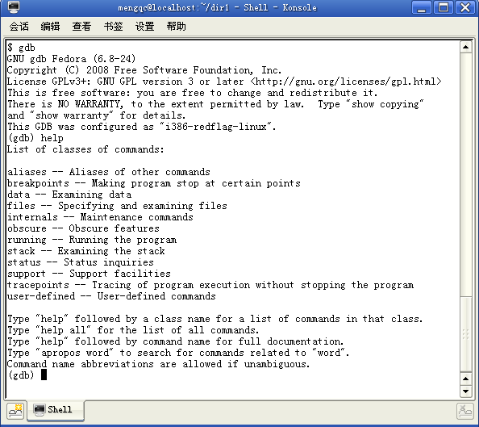

Slide 17
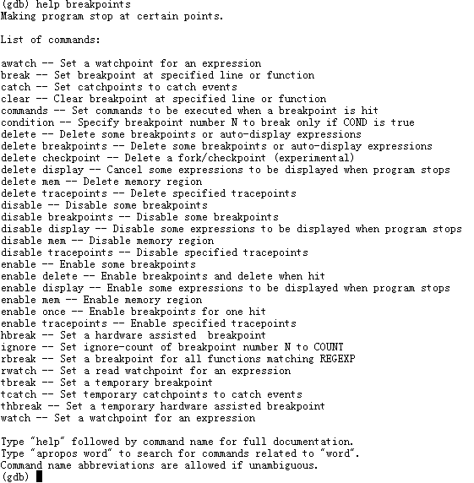

Slide 18
6.2.2 显示源程序和数据
1．显示和搜索源程序
（1）显示源文件
利用list命令可以显示源文件中指定的函数或代码行。
格 式 | 功 能
list list – list [file:] num list start , end list [file:]function | 没有参数，显示当前行之后或周围的10多行 显示先前10行之前的10行 显示源文件file中给定行号num周围的10行。如果缺少file，则默认为当前文件。例如，list 100 显示从行号start至end之间的代码行。例如，list 20,38 显示源文件file中指定函数function的代码行。如果缺少file，则默认为当前文件。例如，list meng1.c:square
▲也可以利用set listsize命令重新设置一次显示源程序的行数：
set listsize linenum
其中,linenum 是新指定的默认行数。
用showlistsize命令可以列出gdb默认显示的源代码行数:
show listsize

Slide 19
（2）模式搜索
格 式 | 功 能
forward-search regexp search regexp reverse-search regexp | 从列出的最后一行开始向前搜索给定的模式regexp（即正则表达式，一个字符串的匹配模式）。例如，forward-search i=* 同上 从列出的最后一行开始向后搜索给定的模式regexp（即正则表达式，一个字符串的匹配模式）。例如，reverse-search i=??

Slide 20
2．查看运行时数据
（1）print命令
▲当被调试的程序停止时，可以用print命令（简写为p）或同义命令inspect来查看当前程序中运行的数据。
▲print命令的一般使用格式：
print [/fmt] exp
其中,exp是符合所用编程语言语法规则的表达式。fmt是表示输出格式的字母。
print i （或p i） 显示当前变量i的值。
print i*j (或p i*j) 将根据程序当前运行的实际情况显示出i*j的值。

Slide 21
（2）gdb所支持的运算符
①用&运算符取出变量在内存中的地址，如：
  print &i 显示变量i的存放地址。
  print &array[i] 显示数组array第i个元素的地址。
②{ type }adrexp 表示一个数据类型为type、存放地址为adrexp的数据。
③@ 是一个与数组有关的双目运算符，使用形式如：
  print array@10 打印从array（数组名，即数组的基地址）开始的10个值。
  print array[3]@5 打印从array第三个元素开始的5个数组元素的数值。
④file :: var （或者 function :: var ） 表示文件file（或者函数function）中变量var的值。例如：
  print inner::i 打印函数inner中变量i的当前值。

Slide 22
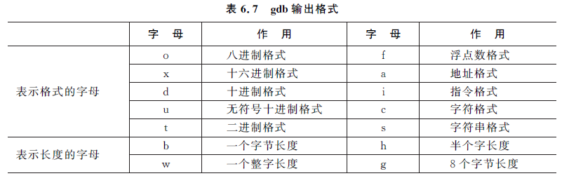
（3）输出格式
由表示格式的字母（如o、x、d、u、t、f、a、i、c、s）和表示数据长度的字母（如b、w、h、g）组成。

Slide 23
6.2.3 改变和显示目录或路径
（1）directory命令
将给定目录dir添加到源文件搜索路径的开头，并且忽略先前保存的有关源文件和代码行位置的信息。其一般格式是：
directory [dir] 或者 dir [dir]
（2）cd命令
cd命令将调试程序和被调试程序的工作目录置为指定的目录dir。其使用格式为：
cd dir
（3）path命令
利用path命令可以将一个或多个目录添加到目标文件搜索路径的开头。其使用格式是：
path dirs

Slide 24
（4）pwd命令
该命令用来显示工作目录。
（5）show directories命令
该命令显示定义的源文件搜索路径。
（6）show paths命令
该命令显示当前查找目标文件的搜索路径。

Slide 25
6.2.4 控制程序的执行
1．设置断点
编译源程序时需要使用-g选项
在gdb中用break命令（其缩写形式为b）设置断点：
● break linenum （在当前文件指定行linenum处设置断点，停在该行开头）
● break linenum if condition （在当前文件指定行linenum处设置断点，但仅在条件表达式condition成立时才停止程序执行）
● break function （在当前文件函数function的入口处设置断点）
● break file:linenum （在源文件file的linenum行上设置断点）
● break file:function （在源文件file的函数function的入口处设置断点）
● break *address （运行程序在指定的内存地址address处停止）
● break （不带任何参数，则表示在下一条指令处停止）
断点应设置在可执行的行上，不应是变量定义之类的语句。

Slide 26
2. 显示断点
info breakpoints [num]
info break [num]
其中,[num]表示断点号码。
该命令会列出当前所有断点的清单,包括类型———断点(breakpoint)或者观察点(watchpoint),处置方式———保留(keep)、删除(del)或者停用(dis)等信息。
3．删除断点
delete [bkptnums]
其中,bkptnums是断点号码。如果要删除多个断点,则各个号码间用空格分开。如果delete命令后面不带参数,则删除所有的断点。
4．运行程序
run [args] （run简写是r)
其中,args是传给被调试程序的命令行参数。args可以包含“∗”、“[…]”等通配符,它们被shell扩展。

Slide 27
5．程序的单步跟踪和连续执行
（1）单步跟踪
step [N] 参数N表示每步执行的语句行数。 进入被调用函数内部执行。
next [N] 参数N表示每步执行的语句行数。 被调用函数被当做一条指令执行。
命令stepi（缩写为si）或nexti（缩写为ni） 一条一条地执行机器指令。
（2）连续执行
利用 continue，c 或 fg 命令)
可以使gdb程序从当前行开始,把被调试的程序连续执行到下一个断点处,或者到达程序结束。
在命令中还可以给出一个数字参数,如continue N 表示忽略其后的N-1个断点,直至第N 个断点出现。

Slide 28
6．函数调用
call expr
其中，expr是所用编程语言的函数调用表达式，包括函数名和实参。
在调试过程中，可以使用return命令强行从正在执行的函数中退出：
return [expr]
还可以使用finish命令退出函数，但它并不立即退出，而是继续运行，直至当前函数返回。

Slide 29
6.2.5 其他常用命令
1．执行shell命令
shell command-string
例如：
(gdb) shell date
2009年 03月 31日 星期二 16:47:56 CST
(gdb)
2．修改变量值
(gdb) print x=10
(gdb) set variable x=10
3．跳转执行
jump linenum （参数linenum表示下一条语句的行号。）
jump *addr （参数 addr表示下一条代码行的内存地址。）

Slide 30
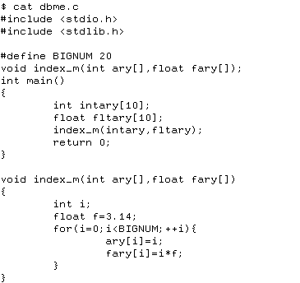
6.2.6 应用示例
示例程序源代码

Slide 31

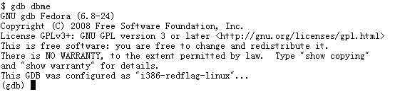
⑴使用带-g选项的gcc命令对该程序进行编译，然后运行：
该程序顺利地通过编译,没有显示任何警告信息。然而在运行该程序时却出
现了错误———段错误。
（2）用程序名dbme作为参数启动gdb。

Slide 32
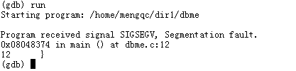
（3）在gdb环境下使用run命令运行该程序。
这个简短的输出信息表明,gdb在收到信号SIGSEGV 后停止运行,发生了段错误。段错误出现的位置是在dbme.c文件的main函数中第12行附近。

Slide 33
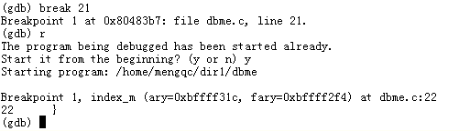
（4）为了了解代码中可能出错的行，使用list命令显示第1行至第25行的内容（其实该程序只有22行）：
(gdb) list 1,25
（5）设置断点，让程序在文件dbme.c的第21行停止执行。然后运行该程序。

Slide 34
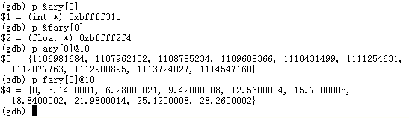
（6）利用print命令可以打印出任何合法表达式的值。
由于诊断结果是“段错误”,所以,先查看先两个数组的内存空间分配情况。
从图中可以看出:为两个数组分配的内存空间是fary的基址小于ary的基址,即fary在ary之前。然后,查看数组ary和fary中前面10个元素的值是否正确,会发现fary中开头10个元素的值是正确的,而ary元素的值从头一个开始就不对。

Slide 35
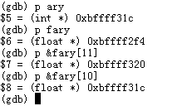

（7）我们查看数组fary元素地址的情况。
再查看ary数组后面10个元素的数值 :
▲可以看出，ary后10个元素的值是正确的。表明：fary数组的空间没有把ary数组全部覆盖掉，只是覆盖了ary数组前面10个元素的空间。
▲把源程序中BIGNUM的宏扩展值改为10，重新编译、运行，并检查结果，会发现都正确了。

Slide 36
Bye!
下一章(NEXT)：
==➔
第7章-shell程序设计

